Slide 1
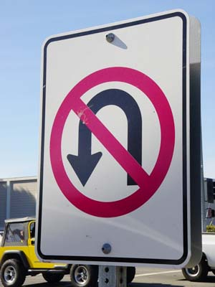
Visszalépéses keresés
(Backtrack)
ELTE – IK – PSZT
Istenes Zoltán
2005 március

Slide 2
Visszalépéses keresés (G.T.)
globális munkaterülete:
  út a startcsúcsból az aktuális csúcsba (ezen kívül a még ki nem próbált élek nyilvántartása)
keresés szabályai:
  a nyilvántartott út végéhez egy új (ki nem próbált) él hozzáfűzése, vagy az legutolsó él törlése (visszalépés szabálya)
  vezérlés stratégiája a visszalépés szabályát csak a legvégső esetben alkalmazza
visszalépés feltételei:
  zsákutca, azaz végpontjából nem vezet tovább út
  zsákutca torkolat, azaz végpontjából kivezető utak nem vezettek célba
  kör, azaz végpontja megegyezik az út egy megelőző csúcsával
  mélységi korlátnál hosszabb
terminálási feltétel:
  az aktuális út végén megjelenik egy célcsúcs, vagy ha a startcsúcsból vissza akarunk lépni
sorrendi heurisztika, vágó heurisztika

Slide 3
BBWW_
_BBWW
BBW_W
BB_WW
B_BWW
B_WBW
BW_BW
BWB_W
Adott egy öt egység hosszú sín, amelyben két fekete (B), két fehér (W) négyzet alakú lapocska, és egy üres hely (_) van. Egy lapocskát a szomszédos üres helyre lehet csúsztatni, vagy egy szomszédos lapocskát átugorva az üres helyre lehet helyezni. A cél egy olyan állás elérése, ahol a fehér lapocskák mind megelőzik a fekete lapocskákat. Kezdetben a BBWW_ elrendezés adott.
_WBBW
BWWB_
_BWBW
BWBW_
W_BBW
BWW_B
WB_BW
BW_WB
WBB_W
B_WWB
WBWB_
_WBWB
WBBW_
_BWWB
WBW_B
WB_WB
W_BWB
W_WBB
WW_BB
WWB_B
_WWBB
WWBB_

Slide 4
Gradiens módszer
A WW_BB állapothoz képest hány pozíció (lap+üres) van a helyén
Pld: f(B_WBW)=1, f(BW_BW)=3

Slide 5
0
BBWW_
0
_BBWW
„nem tud feljebb menni…”
0
BBW_W
1
BB_WW
0
B_BWW
1
B_WBW
3
BW_BW
1
BWB_W
Gradiens módszer
2
_WBBW
2
BWWB_
1
_BWBW
1
BWBW_
2
W_BBW
2
BWW_B
3
WB_BW
3
BW_WB
1
WBB_W
1
B_WWB
2
WBWB_
2
_WBWB
1
WBBW_
1
_BWWB
2
WBW_B
1
WB_WB
2
W_BWB
3
W_WBB
5
WW_BB
3
WWB_B
3
_WWBB
3
WWBB_

Slide 6

0
BBWW_
0
_BBWW
1
2
3
0
BBW_W
0
B_BWW
Visszalépéses keresés
1
BB_WW
körfigyelés…
4
5
1
B_WBW
3
BW_BW
1
BWB_W
6
2
_WBBW
2
BWWB_
1
_BWBW
1
BWBW_
7
2
W_BBW
2
BWW_B
3
WB_BW
8
3
BW_WB
9
1
WBB_W
1
B_WWB
Visszalépés nélkül…
2
WBWB_
2
_WBWB
1
WBBW_
1
_BWWB
10
2
WBW_B
3
WB_WB
2
W_BWB
11
3
„ugyan az” mint a hegymászó módszer
W_WBB
5
WW_BB
3
WWB_B
3
_WWBB
3
WWBB_

Slide 7
Megtalált út hossza : 11
Mi történik ha rövidebb, pld. 2 hosszú utat szeretnénk találni?
Visszalépéses keresés : úthossz korlát = 2

Slide 8
0
BBWW_
1
aktuális csúcs
start csúcs
1
bejárási sorrend (lista)
0
BBW_W
1
BB_WW
2
cél
függvény
a cél függvény miatt
gyermek csúcsok

Slide 9
0
BBWW_
1
0
_BBWW
3
1
2
0
BBW_W
0
B_BWW
BBW_W
1
BB_WW
2
sorrendi heurisztika miatt

Slide 10
_BBWW
0
BBWW_
1
0
_BBWW
3
1
2
0
BBW_W
0
B_BWW
BBW_W
1
BB_WW
BB_WW
2
2,4
útvonal hossz korlát
visszalépés

Slide 11

0
BBWW_
1
0
_BBWW
3
1
0
BBW_W
0
B_BWW
5
BBW_W
1
BB_WW
2,4
2
sorrendi heurisztika miatt,
a következő

Slide 12
0
BBWW_
1
0
_BBWW
3
1
0
BBW_W
0
B_BWW
5
BBW_W
1
BB_WW
2,4
2,4,6
2
útvonal hossz korlát
visszalépés

Slide 13

0
BBWW_
1
_BBWW
1,9
0
3
1
0
BBW_W
7
0
B_BWW
5
BBW_W
1
BB_WW
2,4,6,8
2,4
nincs több választható út
visszalépés

Slide 14
0
BBWW_
1
_BBWW
1,9
0
3
1
BBW_W
0
B_BWW
5
0
BBW_W
7,10
1
BB_WW
2,4,6,8
2,4

Slide 15
0
BBWW_
1
_BBWW
1,9
0
3
1
BBW_W
0
B_BWW
5
0
BBW_W
7,10
1
BB_WW
2,4,6,8
2,4
2
1
B_WBW
11

Slide 16
0
BBWW_
1
_BBWW
1,9
0
3
1
BBW_W
0
B_BWW
5
0
BBW_W
7,10,12
1
BB_WW
2,4,6,8
2,4
1
B_WBW
11

Slide 17
0
BBWW_
1
_BBWW
1,9
0
3
1
BBW_W
0
B_BWW
5
0
BBW_W
7,10,12
1
BB_WW
2,4
2,4,6,8,13
2
1
B_WBW
11

Slide 18
0
BBWW_
1
_BBWW
1,9
0
3
1
BBW_W
0
B_BWW
5
0
BBW_W
7,10,12,14
1
BB_WW
2,4
2,4,6,8,13
1
B_WBW
11

Slide 19
0
BBWW_
1
_BBWW
1,9,15
0
3
BBW_W
0
B_BWW
5
0
BBW_W
7,10,12,14
1
BB_WW
2,4
2,4,6,8,13
1
B_WBW
11
startcsúcsból visszalépés
nem talált megoldást

Slide 20
0
BBWW_
1
0
_BBWW
3
0
BBW_W
1
BB_WW
2
0
B_BWW
4
1
B_WBW
3
BW_BW
6
1
BWB_W
5
Visszalépéses keresés
Úthossz korlát : 9
2
_WBBW
7
2
BWWB_
1
_BWBW
12
1
BWBW_
2
W_BBW
8,16
2
BWW_B
3
WB_BW
9,11,13,15,18
3
BW_WB
1
WBB_W
14,17
1
B_WWB
2
WBWB_
10
2
_WBWB
1
WBBW_
1
_BWWB
2
WBW_B
1
WB_WB
2
W_BWB
3
W_WBB
5
WW_BB
3
WWB_B
3
_WWBB
3
WWBB_

Slide 21
0
BBWW_
1
0
_BBWW
3,31
Visszalépéses keresés, úthossz korlát : 7
vágó heurisztika : nem lépünk rosszabbra
0
BBW_W
0
BB_WW
2,32
0
B_BWW
4,30,33
1
B_WBW
15,17
1
BW_BW
6,10,14,18
1
BWB_W
5,19,29,34
11,13
2
_WBBW
7,9
2
BWWB_
1
_BWBW
16
1
BWBW_
20,28
2
W_BBW
8
2
BWW_B
12,26
2
WB_BW
2
BW_WB
21,23,25,27
2
WBB_W
2
B_WWB
24
3
WBWB_
3
_WBWB
22
2
WBBW_
2
_BWWB
3
WBW_B
3
WB_WB
3
W_BWB
4
W_WBB
4
WW_BB
4
WWB_B
4
_WWBB
4
WWBB_

Slide 22
Adott néhány láncdarab, amelyekből hosszabb láncdarabok állíthatók elő két lánc összefűzésével. A láncdarabok hosszát a benne szereplő láncszemek száma adja meg. Egy összefűzött lánc hossza a két láncdarab hosszának összege. Adott kezdőállásból indulva hozzunk létre olyan célállást, ahol 3 darab, legalább 10 hosszúságú lánc van. A probléma egy közbeeső állását két sorozattal reprezentáljuk: az első („kész”) sorozat a legalább tíz, a második („maradék”) sorozat a tíznél rövidebb láncok hosszait tartalmazza. Például a <><8,7,2,9,2,4> lehet egy kezdőállás, a <17>,<9,2,4> egy közbeeső, a <10,11,11><> pedig egy célállás.
Szemléltesse a visszalépéses keresés működését ezen a problémán, a <><8,7,2,9,2,4> kezdőállapotból indulva. Minden lépésben a maradék láncok közül válasszunk ki kettőt. Ha az új láncdarab hossza elég nagy, akkor az a kész láncok közé kerül, ellenkező esetben a maradék láncok között ez lesz az első. Az összefűzendő maradék láncpár kiválasztásánál a sorozatban elfoglalt legkisebb pozíciójú láncokat (lexikografikus értelemben) részesítsük előnyben: tehát először az első láncdarabot próbáljuk összefűzni a másodikkal, és ha ez nem vezet eredményre, akkor az elsőt a harmadikkal és így tovább. A visszalépéses keresés során lépjünk vissza az olyan állásból, ahol a maradék láncdarabok összhosszúsága nem elég a még hiányzó tíznél hosszabb láncok kialakításához.

Slide 23
<><8,7,2,9,2,4>
kezdőállapot
15← 8+7
<15><2,9,2,4>
<10><7,9,2,4>
17 túl rövid 
<10,16><2,4>
<10><9,9,4>
<10,11><9,2>
6 túl rövid 
nincs több 
<10,18><4>
<10,13><9>
<10,11,11><>
4 túl rövid 
9 túl rövid 
célállapot ✓

Slide 24
Adjon heurisztikát az összefűzendő láncdarabok kiválasztására!
A láncdarabokat rendezzük hosszúság szerint csökkenő sorrendbe.
<><9,8,7,4,2,2>
kezdőállapot
<17><7,4,2,2>
<16><8,4,2,2>
<13><8,7,2,2>
<11><8,7,4,2>



<11,15><4,2,2>
<11,12><7,2>
<11,10><7,4>


<11,10,11><>
célállapot ✓

Slide 25
A leghosszabb láncdarabhoz a sorozatban elfoglalt legnagyobb pozíciójú láncokat (lexikografikus értelemben) részesítsük előnyben: tehát először az első láncdarabot próbáljuk összefűzni az utolsóval, és ha ez nem vezet eredményre, akkor az elsőt az utolsó előttivel és így tovább
<><9,8,7,4,2,2>
kezdőállapot
<11><8,7,4,2>
<11,10><7,4>
<11,10,11><>
célállapot

Slide 26
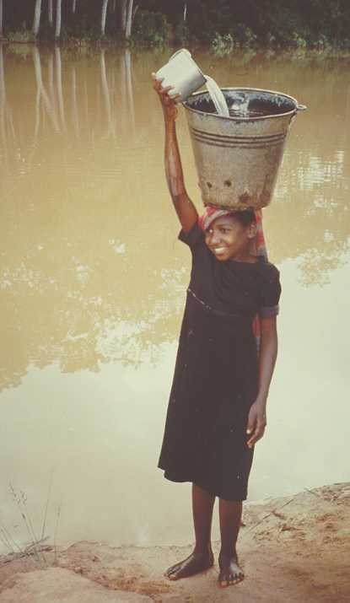
Kancsó (vödör) töltögetés
3 kancsó :
5,3,2 literes
Kezdetben :
5 literes tele,
a többi üres
Célállapot :
a 2 literesben 1 liter van.
…

Slide 27
5/5,0/3,0/2
2/5,3/3,0/2
3/5,0/3,2/2
0/5,3/3,2/2
2/5,1/3,2/2
3/5,2/3,0/2
5/5,0/3,0/2
0/5,3/3,2/2
1/5,2/3,2/2
2/5,3/3,0/2
3/5,0/3,2/2
4/5,1/3,0/2
5/5,0/3,0/2
0/5,3/3,2/2
2/5,1/3,2/2
2/5,3/3,0/2
3/5,0/3,2/2
3/5,2/3,0/2
5/5,0/3,0/2
1/5,3/3,1/2
4/5,0/3,1/2

Slide 28
5/5,0/3,0/2
2/5,3/3,0/2
3/5,0/3,2/2
3/5,2/3,0/2
2/5,1/3,2/2
0/5,3/3,2/2
4/5,1/3,0/2
1/5,2/3,2/2
1/5,3/3,1/2
4/5,0/3,1/2

Slide 29
5/5,0/3,0/2
1
2/5,3/3,0/2
3/5,0/3,2/2
2
4
3
3/5,2/3,0/2
2/5,1/3,2/2
0/5,3/3,2/2
5
4/5,1/3,0/2
1/5,2/3,2/2
6
1/5,3/3,1/2
4/5,0/3,1/2

Slide 30
1
5/5,0/3,0/2
2
4
2/5,3/3,0/2
3/5,0/3,2/2
5
3/5,2/3,0/2
2/5,1/3,2/2
3
0/5,3/3,2/2
6
4/5,1/3,0/2
1/5,2/3,2/2
7
1/5,3/3,1/2
4/5,0/3,1/2
Előre…

Slide 31
1
5/5,0/3,0/2
2,12
4,10
2/5,3/3,0/2
3/5,0/3,2/2
5,9
3/5,2/3,0/2
2/5,1/3,2/2
3,11
0/5,3/3,2/2
6,8
4/5,1/3,0/2
1/5,2/3,2/2
7
1/5,3/3,1/2
4/5,0/3,1/2
Vissza…

Slide 32
1
5/5,0/3,0/2
2,12
4,10,15
2/5,3/3,0/2
3/5,0/3,2/2
5,9,16
13
3/5,2/3,0/2
2/5,1/3,2/2
3,11,14
0/5,3/3,2/2
6,8,17
4/5,1/3,0/2
1/5,2/3,2/2
7
1/5,3/3,1/2
4/5,0/3,1/2
Újra előre („korlát”!)…

Slide 33
1
5/5,0/3,0/2
2,12
4,10,15,19
2/5,3/3,0/2
3/5,0/3,2/2
5,9,16,18
13,21
3/5,2/3,0/2
2/5,1/3,2/2
3,11,14,20
0/5,3/3,2/2
6,8,17
4/5,1/3,0/2
1/5,2/3,2/2
7
1/5,3/3,1/2
4/5,0/3,1/2
Újra vissza…

Slide 34
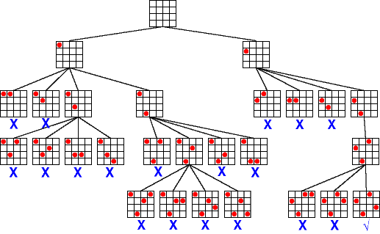
4 királynő – visszalépéses kereséssel

Slide 35
Példák
SEND
+MORE
-----
MONEY
Hogyan lehet egy adott összeget kifizetni,
ha adott értékű és darabszámú pénzzel rendelkezünk?
E,D,M,N,O,R,S,Y
mind különböző [0..9]
S<>0, M<>0
Rengeteg (logikai)
„próbálgatós”
játék/feladvány…
E,D,M,N,O,R,S,Y=?
9567
+1085
-----
10652

Slide 36
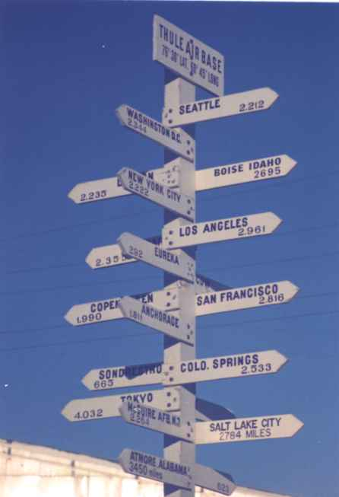
Linkek
http://www.csee.umbc.edu/www/courses/graduate/771/fall97/hw/hw5.shtml
bűvös négyzetek, SEND+MORE=MONEY
http://ai-depot.com/Features/Tutorials.html
„MI lerakat”…
http://www.astrolog.org/labyrnth.htm
Daedalus labirintus generálás, megoldás
http://www.cs.bu.edu/teaching/alg/maze/
labirintus megoldás, online…
http://www.cs.ecu.edu/~karl/astarte/failSeq/BacktrackOverview.html
Overview of Backtracking
http://www.inf.unideb.hu/~varteres/mi/part3/backtrack.htm
Várterész Magdolna MI backtrack anyaga
http://www-courses.cs.uiuc.edu/~cs440/notes/lec6.pdf
Constraint Satisfaction Problems
http://home.wlu.edu/~lambertk/classes/112/Lectures/22-Stacks3.ppt
backtrack, labirintus, királynők, …
http://gaia.ecs.csus.edu/~wang/backtrack/maze/maze1/mazetraversal.html
labirintus, Java, online
http://www.siteexperts.com/tips/functions/ts20/page1.asp
Backtrack Recursion and the Mysterious Maze
http://www.codexonline.hu/CodeX7/alap/vegyes/HorvathRichard/MIBev3.htm
http://www.codexonline.hu/CodeX8/alap/vegyes/HorvathRichard/MIBev4.htm
Horváth Richárd anyaga backtrack, keresések, …

Slide 37
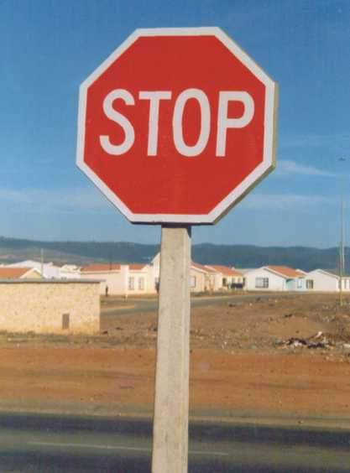
Köszönöm a figyelmet
Ha valami nem volt világos, kérem kérdezzék meg

